Slide 1
Урок – проект на тему:
«Наш театр. К.Чуковский «Путаница»
Подготовила: учитель начальных классов
МБОУ «Прогимназия № 2»
Нечепаева Светлана Анатольевна

Slide 2
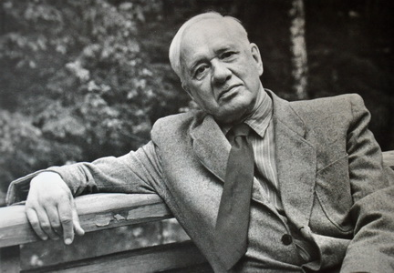
Корней Иванович Чуковский (1882 – 1969)
Учёный, писатель, переводчик, литературовед.
Написал для детей много стихов и сказок

Slide 3
Театр – это зрелищный вид искусства,
соединяющий в себе
литературу, хореографию, музыку, вокал,
изобразительное искусство.
Виды театра:
драматический, оперный,
балетный, кукольный, театр пантомимы

Slide 4
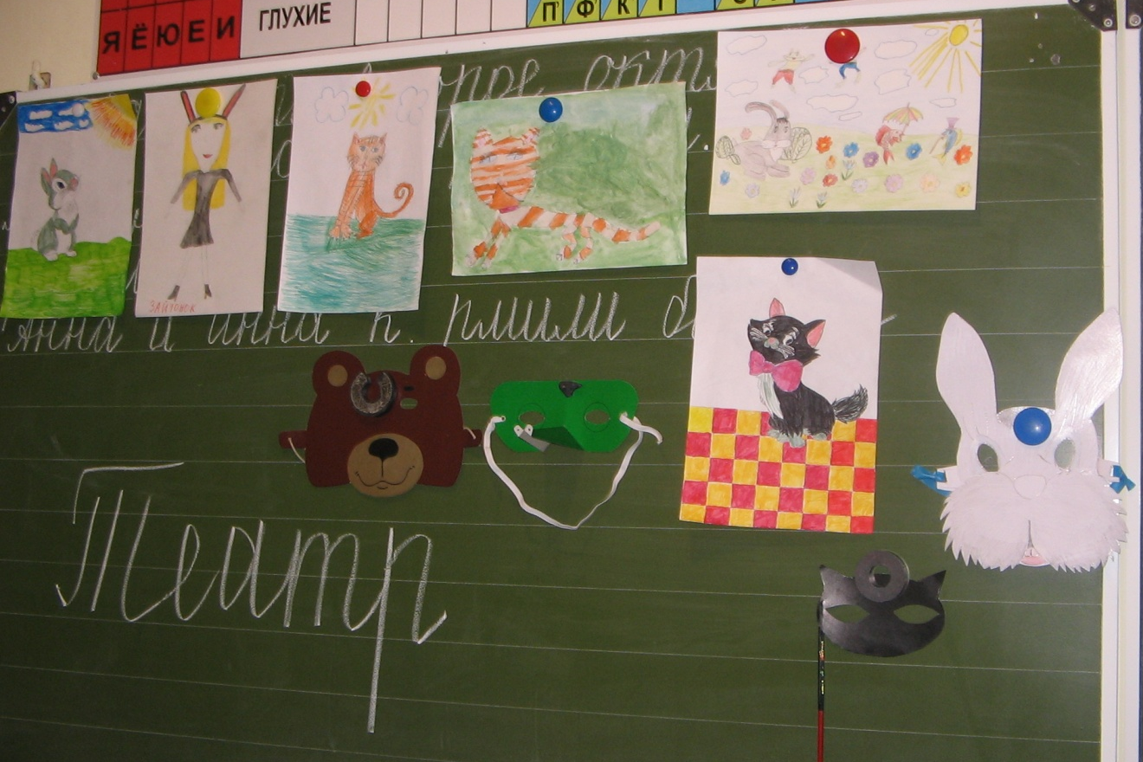
Театральные профессии:
актёры, сценаристы, режиссёры,
дирижёр, балетмейстер, композитор,
бутафоры, костюмеры гримёры

Slide 5
Книги К.Чуковского знают и любят взрослые и дети
Вот одно из изданий «Путаницы»

Slide 6
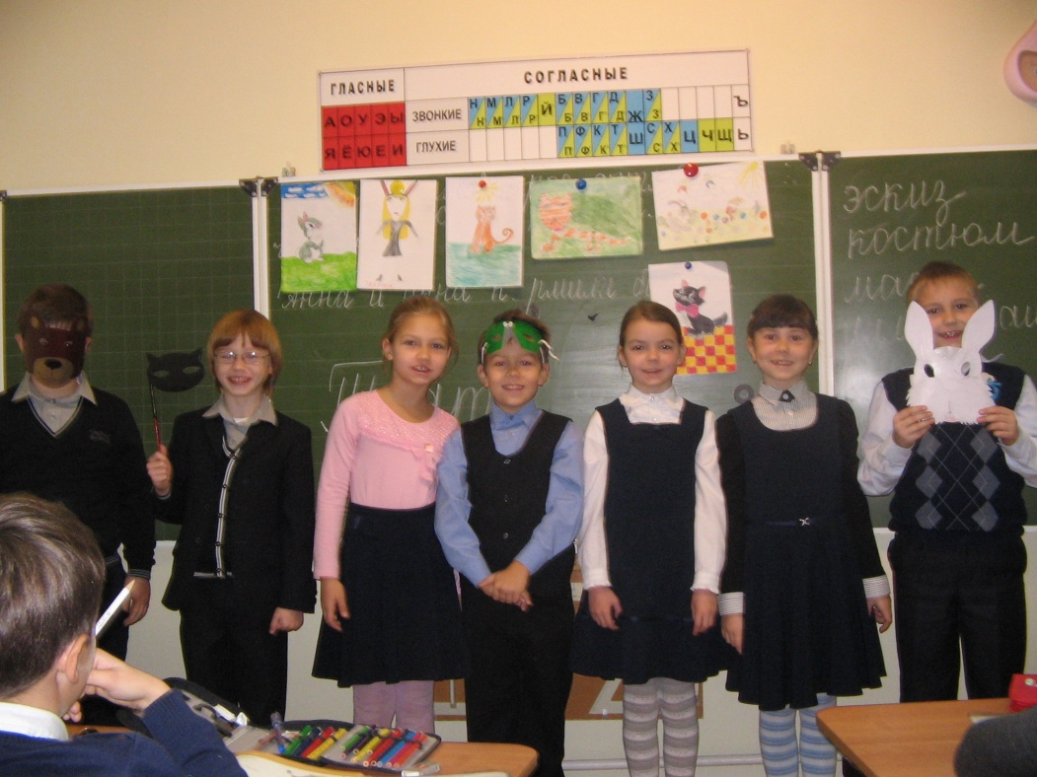
Вот и «Наш театр»

Slide 7
Использованные ресурсы
https://ru.wikipedia.org/wik
https://www.google.ru
Л.Ф.Климанова. Л.А.Виноградская. В.Г.Горецкий «Литературное чтение» 2 класс часть 1

